Slide 1
A IMPORTÂNCIA DA ABORDAGEM MULTIPROFISSIONAL NO CONTROLE DA HIPERTENSÃO
DIRETRIZES BRASILEIRAS
CAPÍTULO 7
DA HIPERTENSÃO ARTERIAL 2020
Coordenador: Carlos Alberto Machado
Coordenadores Adjuntos: Ana Luiza Lima Sousa e Grazia Maria Guerra
Membros: Cristiane Bueno de Souza, Luiz César Nazário Scala, Marcia Maria Godoy Gowdak e Sandra Lia Amaral

Slide 2
DECLARAÇÃO
DE CONFLITO DE INTERESSES
De acordo com a Resolução 1595/2000 do Conselho Federal de Medicina e com a RDC 96/2008 da ANVISA, declaro:
🗸Palestrante de XXXXXX, XXXXXX, XXXXXX, XXXXXX, XXXXXXX e XXXXXXX.
🗸 Consultor da XXXXXXXX
Os meus pré-requisitos para participar desta atividade são a autonomia do pensamento científico, a interdependência de opiniões e a liberdade de expressão.
Nome Sobrenome
CRM XXXXX

Slide 3
ABORDAGEM MULTIPROFISSIONAL
X TRATAMENTO CONVENCIONAL
Mais qualidade da assistência
Melhor adesão e sucesso terapêutico
REDUÇÃO DE
Fatores de risco cardiovasculares
Morbidade e mortalidade cardiovascular.¹⁻⁶
Custos no tratamento^{7, 8}
Barroso WKS, Rodrigues CIS, Bortolotto LA, Mota-Gomes MA, Brandão AA, Feitosa ADM, et al. Diretrizes Brazileiras de Hipertensão Arterial – 2020. Arq. Bras. Cardiol. 2021;116(3):516-658.

Slide 4
MÚLTIPLOS OBJETIVOS EXIGEM
DIFERENTES ESTRATÉGIAS DE ATUAÇÃO
Assistência centrada no paciente;
Capacidade de integração entre os profissionais;
Compartilhamento de objetivos e metas;
Colaboração na tomada de decisões;
Participação do próprio paciente. ⁹
Estudo longitudinal brasileiro, retrospectivo avaliar o efeito da intervenção multiprofissional em hipertensos idosos com 80 anos ou mais (N=71)
redução dos valores da PA
otimização do tratamento. ¹⁰
aumento das taxas de controle da mesma
Barroso WKS, Rodrigues CIS, Bortolotto LA, Mota-Gomes MA, Brandão AA, Feitosa ADM, et al. Diretrizes Brazileiras de Hipertensão Arterial – 2020. Arq. Bras. Cardiol. 2021;116(3):516-658.

Slide 5
MÚLTIPLOS OBJETIVOS EXIGEM
DIFERENTES ESTRATÉGIAS DE ATUAÇÃO
Assistência centrada no paciente;
Capacidade de integração entre os profissionais;
Compartilhamento de objetivos e metas;
Colaboração na tomada de decisões;
Participação do próprio paciente. ⁹
Barroso WKS, Rodrigues CIS, Bortolotto LA, Mota-Gomes MA, Brandão AA, Feitosa ADM, et al. Diretrizes Brazileiras de Hipertensão Arterial – 2020. Arq. Bras. Cardiol. 2021;116(3):516-658.

Slide 6
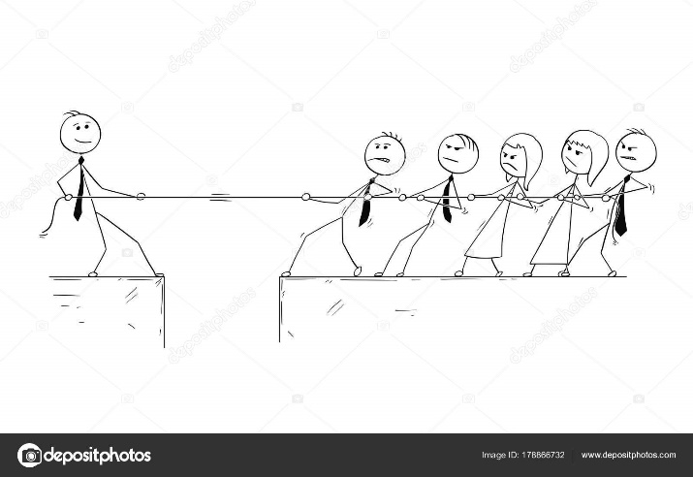
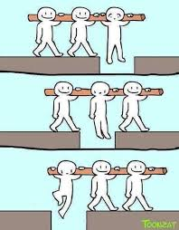
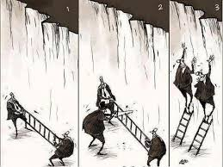
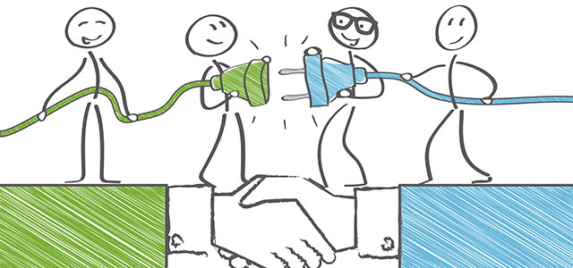
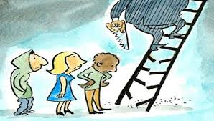
Uma equipe Multiprofissional
O que é
O que não é
Ações integradas entre todos os seus membros.
Desenvolvimento de ações conjuntas, em que cada categoria profissional atua como ator independente, reconhecendo e associando suas ações com os demais membros da equipe.
Barroso WKS, Rodrigues CIS, Bortolotto LA, Mota-Gomes MA, Brandão AA, Feitosa ADM, et al. Diretrizes Brazileiras de Hipertensão Arterial – 2020. Arq. Bras. Cardiol. 2021;116(3):516-658.

Slide 7
A atuação multiprofissional sucesso em serviços de atenção
primária ¹²
secundária ¹
terciária ^{6.}
O nível de complexidade das ações profissionais pode distanciá-los de uma ação conjunta, por outro lado, é na promoção da saúde e no nível de atenção primária que as ações têm maior poder de integração e a atuação da equipe se concretiza de forma efetiva.
O trabalho em equipe vantagens :
incentivar o paciente a replicar seus conhecimentos e atitudes
favorecer ações de pesquisa em serviço
proporcionar crescimento profissional aos membros da equipe e da instituição. ^{2, 8, 13-15}
Barroso WKS, Rodrigues CIS, Bortolotto LA, Mota-Gomes MA, Brandão AA, Feitosa ADM, et al. Diretrizes Brazileiras de Hipertensão Arterial – 2020. Arq. Bras. Cardiol. 2021;116(3):516-658.

Slide 8
A abordagem multidisciplinar da HA é classificada com grau de recomendação I, nível de evidência A. ¹⁶
A assistência à saúde: característica central de um trabalho coletivo e complexo, em que a interdisciplinaridade e multiprofissionalidade são necessárias. ^{6, 12, 17}
Barroso WKS, Rodrigues CIS, Bortolotto LA, Mota-Gomes MA, Brandão AA, Feitosa ADM, et al. Diretrizes Brazileiras de Hipertensão Arterial – 2020. Arq. Bras. Cardiol. 2021;116(3):516-658.

Slide 9
AÇÕES ESPECÍFICAS DO MÉDICO
No nível primário, há a participação do médico generalista e, nos demais níveis, a presença de cardiologista e nefrologista.⁶
CONSULTA DO MÉDICO GENERALISTA
Estratificar o risco cardiovascular
Orientar condutas terapêuticas não-farmacológicas e farmacológicas
Realizar referência e contra-referência no âmbito do sistema de saúde,
Avaliar os pacientes pelo menos duas vezes por ano.
Barroso WKS, Rodrigues CIS, Bortolotto LA, Mota-Gomes MA, Brandão AA, Feitosa ADM, et al. Diretrizes Brazileiras de Hipertensão Arterial – 2020. Arq. Bras. Cardiol. 2021;116(3):516-658.

Slide 10
AÇÕES ESPECÍFICAS
DO ENFERMEIRO
Promover o acolhimento dos pacientes: identificar conjuntamente com o usuário os diversos obstáculos e barreiras presentes no cotidiano e promover apoio a seu enfrentamento;
Capacitar as pessoas a aumentarem o controle sobre os determinantes que influenciam o autocuidado.²⁰
Planejar estratégias para promover e avaliar a adesão dos pacientes às condutas prescritas com técnicas educacionais, motivacionais, cognitivas e uso das tecnologias.^{9, 22-26}
Promover ações educacionais para o letramento em saúde com os usuários^{9, 27};
Visitas domiciliares: para reforçar a utilização da medicação e colaborar no gerenciadores de cuidados e/ou tecnologia para promover o uso correto, como ajudar o usuário a criar rotinas e hábitos para a tomada da medicação.^{28, 29}
As equipes que atuam na Atenção Básica devem procurar seguir o princípio:
“Cuidado Centrado na Pessoa”, no qual o indivíduo é o ator principal das ações de cuidado de forma singularizada e os profissionais devem ajudá-lo a desenvolver conhecimentos, aptidões, competências e a confiança necessária para gerir e tomar decisões embasadas sobre sua própria saúde de maneira mais efetiva.
Barroso WKS, Rodrigues CIS, Bortolotto LA, Mota-Gomes MA, Brandão AA, Feitosa ADM, et al. Diretrizes Brazileiras de Hipertensão Arterial – 2020. Arq. Bras. Cardiol. 2021;116(3):516-658.

Slide 11
AÇÕES ESPECÍFICAS
DO NUTRICIONISTA
A orientação nutricional é mais efetiva na diminuição da pressão arterial quando esta é realizada por equipe multidisciplinar composta por nutricionista³¹ . Na atenção primária, a consulta do nutricionista mostrou ser mais efetiva na melhora da qualidade da dieta.³²
CONSULTA DO NUTRICIONISTA
Anamnese alimentar com avaliação da rotina de consumo, número de refeições, horários, alimentos ingeridos, quantidades, além da frequência de consumo de alimentos cardioprotetores
Avaliação antropométrica: medida de peso e altura, medida da circunferência abdominal e cálculo do índice de massa corporal
Prescrição e orientação da dieta com base no diagnóstico médico e exames laboratoriais
Acompanhamento das mudanças dietéticas e evolução antropométrica
Participação em ações com a população:
Barroso WKS, Rodrigues CIS, Bortolotto LA, Mota-Gomes MA, Brandão AA, Feitosa ADM, et al. Diretrizes Brazileiras de Hipertensão Arterial – 2020. Arq. Bras. Cardiol. 2021;116(3):516-658.

Slide 12
AÇÕES ESPECÍFICAS
DO PROFISSIONAL DE EDUCAÇÃO FÍSICA
Recomendar a redução do comportamento sedentário na população adulta e adolescente
Incentivar o cumprimento das recomendações mínimas de atividade física com ações coletivas. A prática destas atividades contribui para reduzir a mortalidade por doenças cardiovasculares, mesmo na presença de comportamento sedentário. ⁴⁶
Programar, ministrar e supervisionar programas de exercícios físicos, presenciais ou a distância, individuais ou em grupo, adequados às realidades locais e às características específicas de cada pessoa.
Fazer uso de recursos tecnológicos (e.g. celular, internet, games, vídeos etc.) para motivar a participação, controlar a frequência e intensidade de execução e dar dicas de como aumentar a atividade física regular diária.
Realizar avaliações pré-participação, indicar a avaliação médica prévia nos casos recomendados e fazer reavaliações regulares para verificar a efetividade da prática e ajustar sua progressão.
Barroso WKS, Rodrigues CIS, Bortolotto LA, Mota-Gomes MA, Brandão AA, Feitosa ADM, et al. Diretrizes Brazileiras de Hipertensão Arterial – 2020. Arq. Bras. Cardiol. 2021;116(3):516-658.

Slide 13
AÇÕES DA EQUIPE MULTIPROFISSIONAL
Médico, enfermeiro, técnico e auxiliar de enfermagem, nutricionista, psicólogo, assistente social, profissional de educação física, farmacêutico, fisioterapeuta, musicoterapeuta, funcionários administrativos e agentes comunitários de saúde, não sendo necessária a existência de todos componentes para o início da ação.^{48, 49}
Deve-se considerar que o processo educativo e as mudanças de
atitudes são lentas, sendo crucial para o alcance das metas
As superposições de funções poderão ser minimizadas pelo estabelecimento de regras claras, e harmonia entre o grupo.
Prática de uma comunicação clara, objetiva e equilibrada. ⁸
A uniformização da linguagem
Barroso WKS, Rodrigues CIS, Bortolotto LA, Mota-Gomes MA, Brandão AA, Feitosa ADM, et al. Diretrizes Brazileiras de Hipertensão Arterial – 2020. Arq. Bras. Cardiol. 2021;116(3):516-658.

Slide 14
Os membros da equipe devem atuar de acordo com as especificidades de suas formações, respeitando os limites definidos pelas diretrizes e respectivos conselhos profissionais, sendo importante conhecer a ação individual dos outros membros ^{12, 48}.
As ações educativas e terapêuticas podem ser desenvolvidas com grupos de pacientes, seus familiares e a comunidade, considerando que a implementação de qualquer um dos métodos deve respeitar as particularidades sociais e culturais, locais e regionais
Estratégias mais modernas podem envolver mídias sociais e técnicas de educação à distância.^{3, 16, 22, 27, 51, 52}
Barroso WKS, Rodrigues CIS, Bortolotto LA, Mota-Gomes MA, Brandão AA, Feitosa ADM, et al. Diretrizes Brazileiras de Hipertensão Arterial – 2020. Arq. Bras. Cardiol. 2021;116(3):516-658.

Slide 15
MENSAGENS FINAIS
No contexto da atenção primária ao hipertenso, compete ao médico realizar: diagnóstico, estratificação de risco, conduta terapêutica não-farmacológica e farmacológica, pelo menos duas vezes por ano.
O atendimento populacional deve ter como principais orientações a manutenção de peso dentro da faixa de normalidade, o aumento do consumo de frutas e vegetais e a diminuição do consumo de sódio na dieta.
Dentro da equipe multiprofissional, o profissional de educação física deve recomendar a redução do comportamento sedentário e estimular a recomendação mínima de atividade física, visando a aquisição de hábitos saudáveis para a manutenção da qualidade de vida na comunidade.
O cuidado de enfermagem deve ser centrado na pessoa aumentando o acesso às informações básicas, de modo compreensível e que auxilie na decisão do autocuidado através de ações individuais e coletivas, por meio da consulta de enfermagem, visita domiciliar e atividades educacionais em grupo.
Barroso WKS, Rodrigues CIS, Bortolotto LA, Mota-Gomes MA, Brandão AA, Feitosa ADM, et al. Diretrizes Brazileiras de Hipertensão Arterial – 2020. Arq. Bras. Cardiol. 2021;116(3):516-658.

Slide 16
OBRIGADO
CONTATO 1
CONTATO 2
CONTATO 3
DESENVOLVIDO POR VALUAR PRÓ_MARKETING www.valuar.com.br

